Slide 1



Introducción a R
Sesión 1

Slide 2
Bienvenida
Sesiones diseñadas a tu ritmo, intereses y objetivos
Los temas a abordar son sugeridos, no rígidos
El ritmo lo defines tú
Hands on desde el día 1
Repo GitHub
Pantalla compartida
Ejercicios prácticos

Slide 3

Objetivos del día
¿Por qué R?
¿Donde vive? ¿Qué ofrece?
Entorno
Repo Github
IDE (Rstudio)
Librerías
Objetos y operaciones básicas
Tidyverse
Carga de datos
Limpieza
Manipulación
Operaciones numéricas
Operaciones con strings
Agrupado y colapsado
Exportado
Flujo de trabajo completo
Diseño de pipeline
Reproductibilidad
Al final de la sesión, serás capaz de crear un pipeline básico en R que transforme datos brutos en una base lista para análisis.

Slide 4
¿Por qué R?

Slide 5





Automatización / Reproductibilidad
Manipulación / Limpieza de datos
Estadística / Análisis avanzado
¿Donde vive R?

Slide 6
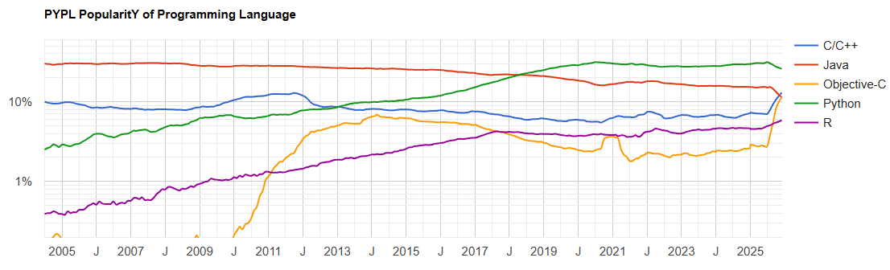
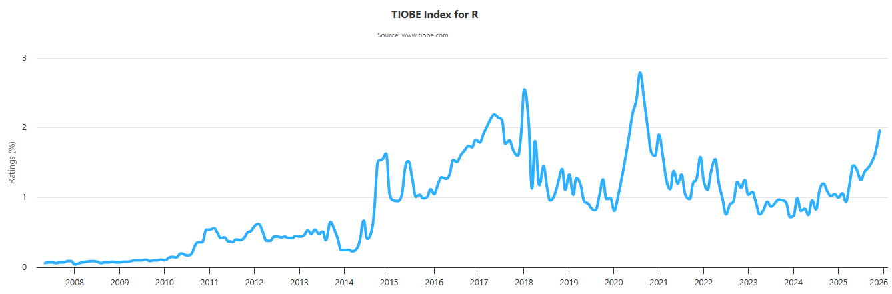
¿Qué ofrece R?
Leguaje de programación flexible orientado a objetos diseñado para el manejo y análisis de datos
Gratuito y de código libre
Colaborativo mantenido por una comunidad global
Fácil integración con otras herramientas (Python, SQL, Power BI)
Alta reproductibilidad
Uso extendido en el sector público y la academia

Slide 7

Entorno

Slide 8
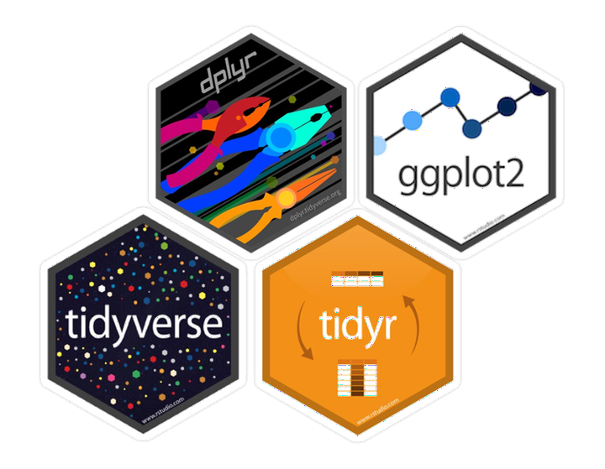
Paquetes y tidyverse
R se expande mediante paquetes (funciones adicionales).
Se instalan desde CRAN con install.packages()
Se cargan con library()
Tidyverse es un conjunto de paquetes para análisis de datos.
Sintaxis consistente y fácil de leer.
Incluye herramientas para importar, limpiar, transformar y visualizar datos.
Paquetes clave: dplyr, tidyr, readr, ggplot2.

Slide 9
Operador pipe y funciones dplyr
Operador pipe (%>%)
Permite encadenar pasos de análisis de forma clara.
Se lee como “y luego”.
Toma el resultado de una línea y lo pasa a la siguiente.
Usado ampliamente en el tidyverse.
Filter()
Selecciona filas que cumplen una condición (filtrado por criterios).
Mutate()
Crea nuevas columnas o modifica columnas existentes.
Select()
Elige columnas específicas del dataframe. Útil para limpiar y enfocar la tabla.
Group_by()
Agrupa los datos por una o varias variables para poder resumirlos.
Summarize()
Crea un resumen de los datos: promedios, conteos, mínimos, máximos, etc.

Slide 10
Carga y manipulación con Tidyverse

Slide 11
Juntándolo todo: Flujo de trabajo real
Recap:
Cargamos la base de remuneraciones
Transformamos y codificamos columna de ventas
Generamos columnas condicionales al nivel de ventas
Construimos estadísticas agregadas por consola
Creamos tabla formateada para exportar
¿Cómo convertimos ese proceso en un flujo ágil y replicable?
Exploración != pipeline
Consistencia de entradas y salidas
Economizar memoria
Balance minimalismo-legibilidad

Slide 12
Flujo de trabajo completo

Slide 13
Ejercicio
En 2021, el Gobierno de la Ciudad de México implementó un programa emergente de apoyo a comerciantes de alimentos preparados en vía pública por el contexto de la pandemia de Covid-19. El apoyo consistió en un pago único de $3,000 para solventar gastos durante el periodo suspensión temporal de actividades.
Nos interesa indagar sobre la dispersión territorial de los apoyos a nivel alcaldía. Igualmente buscamos desagregar el análisis en grupos de edad y por sexo.
Instrucciones:
Generar un script en R con un pipeline que ejecute las siguientes tareas:
Crear una columna de nombre completo de la persona beneficiaria con mayúsculas y minúsculas.
Crear un indicador dicotómico que señale si la persona recibió o no su dispersión (véase columna “status”)
Crear una columna de rango de edad que agrupe a los beneficiarios en bins consistentes con la distribución de la columna “edad” (case_when()).
Crear una tabla resumen que sume (sum()) el monto total dispersado a nivel alcaldía.
Exportar la base limpia con las columnas generadas (eliminando columnas redundantes) y la tabla resumen a dos archivos Excel en la carpeta Outputs
EXTRA: Desagregar la tabla resumen por sexo y grupos de edad (debe seguir conteniendo una fila por alcaldía).

